Slide 1
CENTRO UNIVERSITARIO UAEM VALLE DE TEOTIHUACÁN
LICENCIATURA EN CONTADURÍA
DIAPOSITIVAS DE:
COMUNICACIÓN ORAL
UNIDAD DE APRENDIZAJE
REDACCIÓN Y COMUNICACIÓN
ELABORADO POR:
M. EN IMP. SENDY JANET SANDOVAL TRUJILLO
OCTUBRE 2017.
Clave | HT | HP | TH | Tipo de U.A. | Carácter de U.A. | Créditos | Núcleo de U.A
L00725 | 4 | 0 | 4 | Curso | Optativa | 8 | Básico

Slide 2
JUSTIFICACIÓN
Que ayude al alumno a conocer las características de la comunicación oral, contribuyendo en su formación profesional, en la creación de sus propios conocimientos y como ente investigador que se preocupa por los problemas y soluciones de su entorno.

Slide 3
OBJETIVO
Dominar la comunicación oral en sus diferentes formas de expresión.

Slide 4
ÍNDICE
La comunicación
Comunicación verbal
Bibliografía
Comunicación no verbal
Comprensión de la lectura

Slide 5
LA COMUNICACIÓN
Concepto
Habilidades de comunicación
Saber escuchar
Hablar, dar respuestas oportunas
La usamos para:
Interpretar
Reproducir
Mantener
Transformar el significado
Proceso que fundamenta la existencia, progreso, cambio y comportamiento de los individuos.

Slide 6
Elementos de la comunicación
Código
Signos y reglas que empleamos para dar forma al mensaje.
Mensaje
Información que se transmite.
Receptor
Quien recibe e interpreta el mensaje.
Emisor
Persona que transmite información.
Canal
Medio por el que circula el mensaje.

Slide 7
Competencias comunicativas
“Competencia” = suma de conocimientos, destrezas y características individuales que permiten a una persona realizar acciones.
“Competencias comunicativas” = aquellas que posibilitan a una persona actuar utilizando específicamente medios lingüísticos.

Slide 8
Subcompetencias comunicativas (Hymes, 1984):
Lingüística o gramatical
Sociolingüística
Social
Discursiva o textual
Pragmática o referencial
Semiológica
Funcional
Literaria
Estratégica

Slide 9
Barreras de la comunicación
Temor al riesgo
Barreras personales
Barreras físicas
Barreras semánticas
Mecanismos de defensa
El filtrado
La percepción selectiva
Las emociones
El código
Distracciones del receptor

Slide 10
Comunicación oral
Lenguaje
Usos o funciones del lenguaje
Representativa
Expresiva
Apelativa
Fática
Poética
Metalingüística

Slide 11
Niveles de la comunicación
Intrapersonal
Se lleva a cabo con uno mismo.
Pensamiento reflexivo.
Interpersonal
Comunicación entre dos o más personas.
Grupal
Comunicación en grupos de más de quince personas.
Masivo
Se da en grandes masas, generalmente a través de medios electrónicos.

Slide 12
Medios masivos de comunicación
Primarios
Están ligados al cuerpo.
No dependen de ninguna tecnología.
Ejemplos: un orador o un sacerdote.
Secundarios
Requieren del uso de tecnologías por parte del emisor, pero no por parte del receptor.
Ejemplo: periódicos, revistas, folletos.
Terciarios
Por medios electrónicos.
Tanto el emisor como el receptor usan la tecnología.
Ejemplo: televisión, radio, telégrafo.
Cuaternarios
Por medios digitales.
Alta calidad de emisión y recepción.
Ejemplo: internet, celulares, televisión satelital.

Slide 13
Radio
Se basa en el envío de señales de audio a través de ondas.
Su origen se remonta al descubrimiento de la electricidad.
En 1887 Hertz descubrió las ondas de radio.
En 1896 Marconi construyó el primer sistema de radio.
Apareció después de la primera guerra mundial.
Su auge fue la edad de oro, entre 1930 y 1950.

Slide 14
Televisión
Producto de la fotoelectricidad.
En 1936 se transmitieron los juego olímpicos por primera vez.
En sus inicios era en blanco y negro.
En 1939 Guillermo González patento la televisión a color.
Cine
Significa imagen en movimiento.
Es denominado séptimo arte.
En 1895, los hermanos Lumiére lo proyectaron por primera vez.
En 1902, George Mélies lo desarrollo con la proyección Viaje a la luna.

Slide 15
Prensa
Invento de Gutenberg a finales del siglo XV.
El primer libro en imprimirse fue la Biblia.
La prensa moderna inicia en el siglo XIX.
Sus funciones: informar, persuadir, promover, educar y entretener.
Internet
Sistema de interconexión de redes.
La primera conexión fue la ARPA en EE.UU., en 1969 por William Gibson.
Brindan variedad de servicios, entre ellos: correo electrónico, login remoto, transferencia de archivos, almacén de información y diversas herramientas.

Slide 16
Formas de comunicación en las organizaciones
Redes formales
La cadena
La rueda
Multicanal
Rumores
No los controla la administración
Los empleados les conceden credibilidad
Sirven a intereses personales
Mecanismos computarizados
Correo electrónico
Enlaces intranet
Videoconferencias

Slide 17
COMUNICACIÓN VERBAL
También llamada comunicación oral.
Tiene la capacidad de utilizar la voz para expresar lo que se siente o piensa a través de las palabras.
Los gestos y todos los recursos de expresividad de movimientos del hablante forman parte de aquello que inconscientemente acompaña a nuestras palabras pero que son comunicación no verbal.

Slide 18
Se establece entre dos o más personas, tiene como medio de transmisión el aire y como código un idioma.
Mediante ésta se da el intercambio de información entre las personas sin hacer uso de la escritura, signos, gestos o señales.
La voz es una de las herramientas de comunicación eficaz, cuidando: el tono, la dicción y la velocidad.

Slide 19
Objetivos de la comunicación oral
Saber realmente lo que se quiere comunicar
Decirlo con el tono de voz adecuado para que se entienda claramente el mensaje
Expresar lo que se intenta comunicar

Slide 20
Propósitos de la comunicación
Informar
Entretener
Persuadir
Actuar
Función representativa
Función expresiva
Función apelativa
Función apelativa/directa
Crear belleza
Función poética

Slide 21
Características de la comunicación verbal
Es espontánea
Se rectifica
Utiliza modismos, dichos, etc.
Hay acción corporal
Se repiten palabras
Es casi siempre informal
Es dinámica
Se amplía con explicaciones
Rompe la sintaxis
Utiliza nuevos significados

Slide 22
Cualidades de la voz y variedad vocal
Tono
Dicción
Ritmo
Expresividad
Uso de pausas
Entonación
Interpretación

Slide 23
Expresión Oral
Es la forma de expresar sin barreras lo que se piensa.
Instrumento para comunicar sobre procesos u objetos.
Habilidad para desarrollar el aprendizaje de la lengua materna y extranjera.

Slide 24
Aspectos a observar
Voz
Postura
Mirada
Dicción
Estructura del mensaje
Fluidez
Volumen
Ritmo
Claridad
Coherencia

Slide 25
Limitaciones de la comunicación oral
Falta de interés
Falta de motivación
Pena
Inseguridad
Autoestima baja
Miedo al público
Miedo a burlas
Muletillas
Volumen de voz

Slide 26
Formas de expresión oral
Argumento
(Debate)
Conferencia
Discurso
Oratoria
Entrevista
Exposición

Slide 27
COMUNICACIÓN NO VERBAL
Se refiere a todas aquellas señas o señales relacionadas con la comunicación que no es escrita u oral.
Percibida a través de los sentidos de la vista, tacto y olfato.
Se da a través del lenguaje de señas o mímica.

Slide 28
Tipos de comunicación no verbal
Corporal (kinésica- movimiento)
Paralingüística (mensajes no verbales producidos por la voz)
No verbal espacial (Proxémica)
Postura y movimientos (posición física)
Gestos y expresiones de la cara
Contacto visual
Vestimenta y aspecto
Lenguaje
de señas

Slide 29
Funciones de la comunicación no verbal
Repetir
Sustituir
Contradecir
Complementar
Acentuar
Regular o controlar

Slide 30
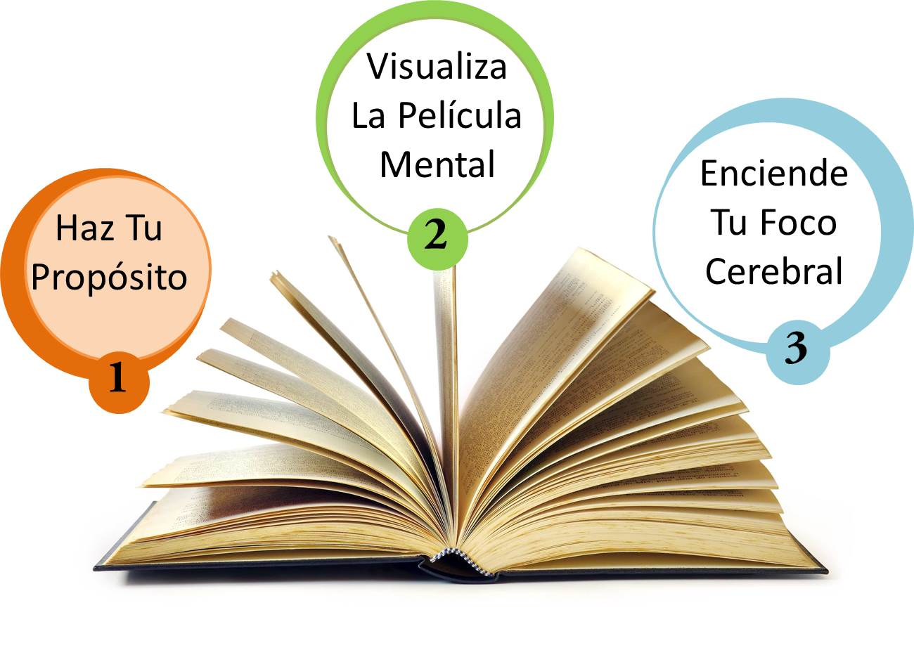
COMPRENSIÓN DE LA LECTURA
Es la interpretación y selección de un mensaje que se ha recibido por escrito.

Slide 31
Leer en voz alta exactamente lo que está escrito.
Pronunciar las palabras de forma correcta.
Tener en cuenta los signos de puntuación y los acentos gráficos.
LECTURA PRECISA

Slide 32
Importancia de la lectura precisa
Necesaria para el estudio
Adquisición del conocimiento
Aumenta la cultura

Slide 33
Signos de puntuación
Punto
Señala pausa larga.
Coma
Pausa breve.
Punto y coma
Pausa intermedia entre la del punto y la de la coma.
Dos puntos
Pausa intermedia que señala enumeraciones.
Signos de exclamación
Requieren elevación enfática del tono de la voz.
Signos de interrogación
Entonación con final ascendente.
Comillas
Se resaltan con un cambio de tono o con pausas.
Guion largo
Requieren cambio ligero de tono o ritmo.
Paréntesis y corchetes
Se leen en un tono más bajo.

Slide 34
Una coma puede:
Ser una pausa:
No, espere.
No espere.
Hacer desaparecer tu dinero:
23,4
2,34
Crear héroes:
Eso solo, él lo resuelve
Eso, solo él lo resuelve
Ser la solución:
Vamos a perder, poco se resolvió
Vamos a perder poco, se resolvió
Cambiar una opinión:
No queremos saber.
No, queremos saber.
Condenar o salvar:
¡No tengo clemencia!
¡No, tengo clemencia!

Slide 35

Tipos de lectura
De estudio
Estructural o analítica
Dinámica
De consulta
De información
De investigación
De recreación
Critica o evaluativa

Slide 36
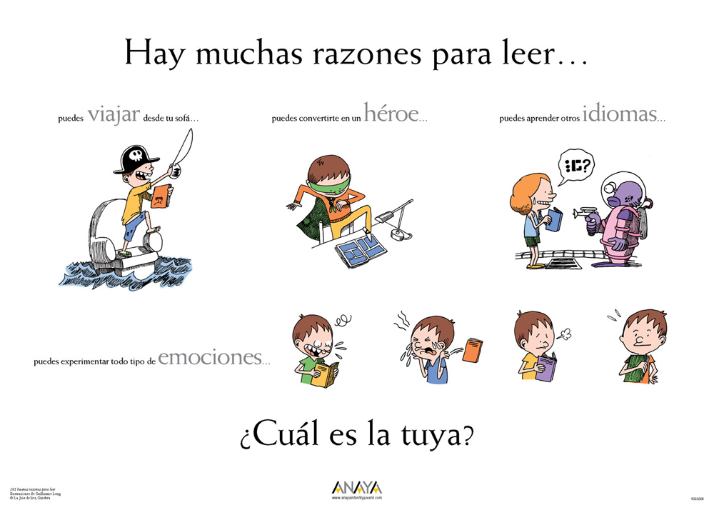
Requisitos de la lectura
Motivación
Interés
Atención
Constancia
Nivel

Slide 37
Técnicas de lectura
Examen y repaso
Examinar el libro
Formular preguntas
Leer
Repasar
Lectura de comprensión
Realizar una lectura general
Localizar e investigar términos desconocidos
Señalar palabras clave
Enunciar el tema en forma breve
Identificar ideas principales
Resolver algún cuestionario
Elaborar resumen

Slide 38
Habilidades lectoras
Ser capaz de leer, re-elaborar y comunicar textos con calidad.
Afecta las capacidades de: percepción, imaginación, memoria, comprensión, creatividad y capacidad para resolver situaciones.
Desarrolla la capacidad para alcanzar objetivos.
Leer a mayor velocidad.

Slide 39
BIBLIOGRAFÍA
Chávez, F. (2004). Redacción avanzada. México: Editorial Pearson.
Elías, A. (2010). Taller de lectura y redacción. México. Editorial Siena.
Flora, D. (2010). Comunicación no verbal. México: Editorial Alianza.
Hernández, A. (2009). Taller de lectura y redacción. México: Editorial Progreso.
Solé, I. (2006). Estrategias de lectura. España: Editorial Graó.

